Slide 1


Slide 2
CLASE DE MATEMÁTICAS
“PROPIEDADES DE LA MULTIPLICACIÓN”

Slide 3
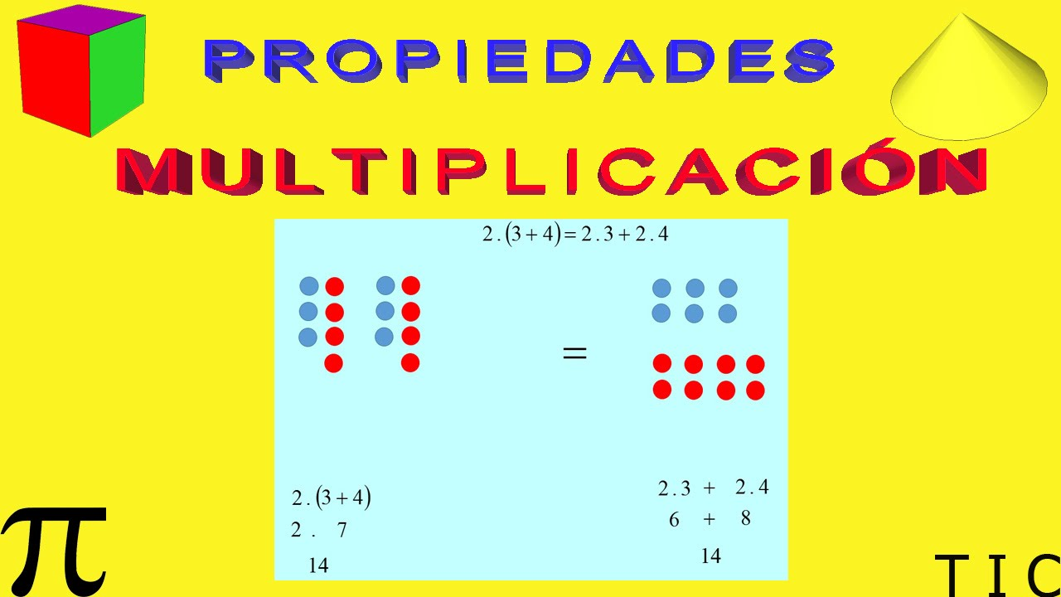

Slide 4
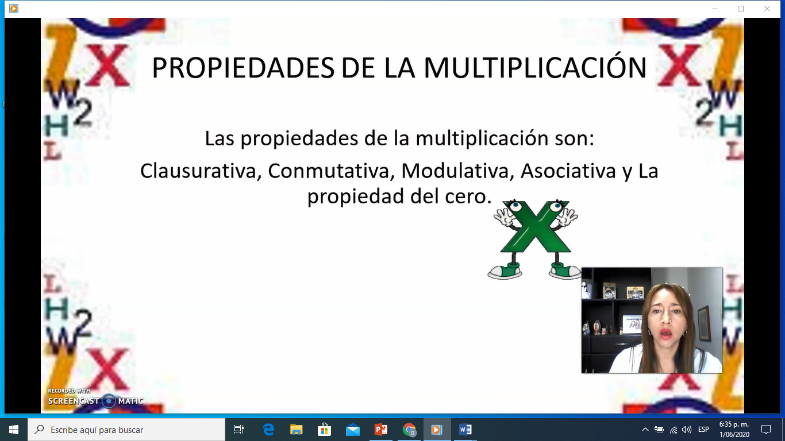
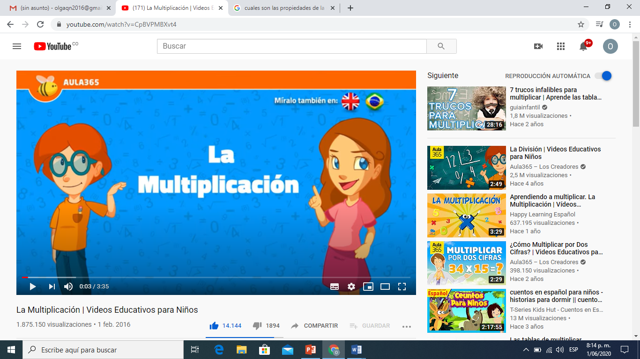

Slide 5
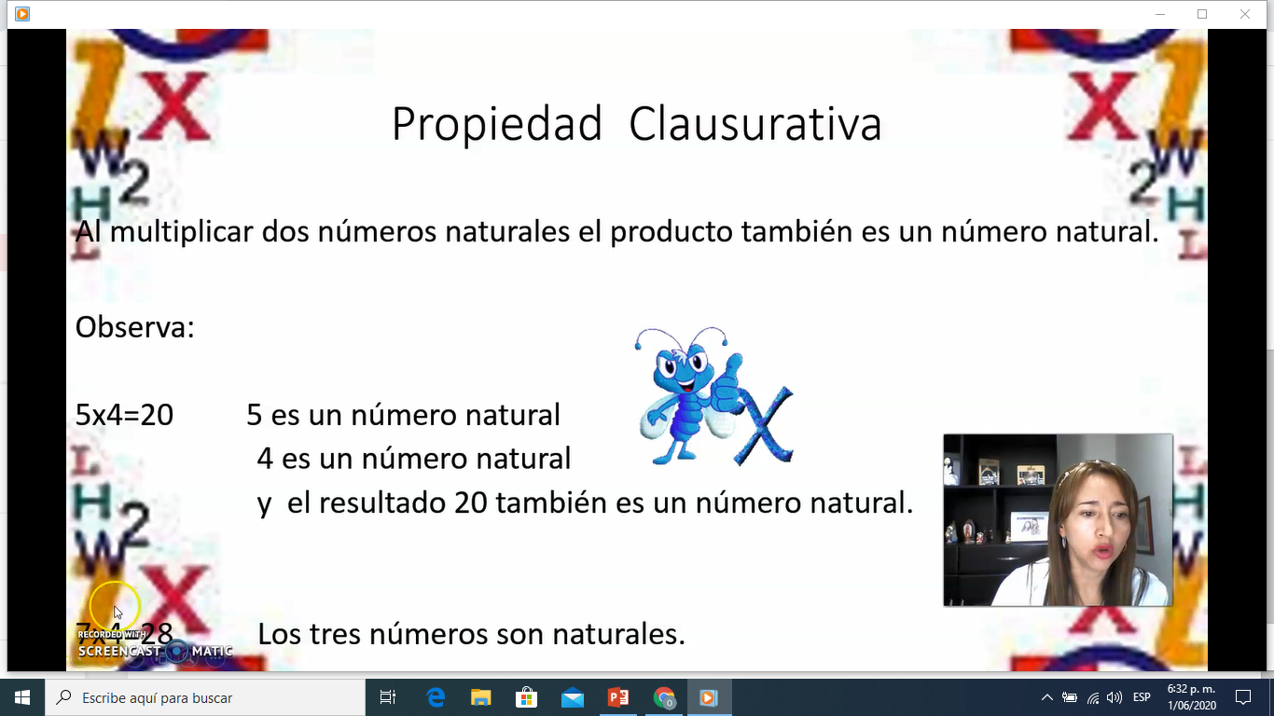
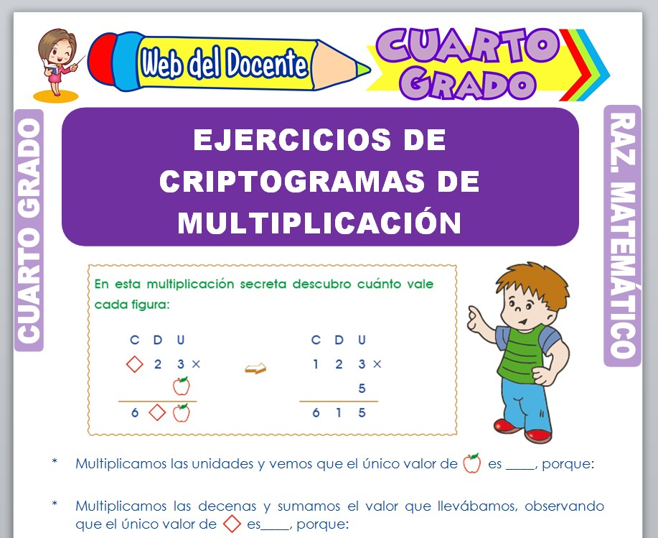

Slide 6
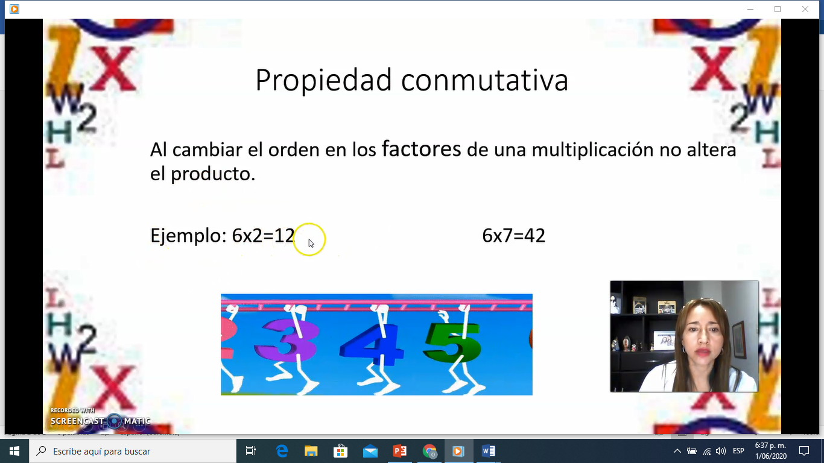
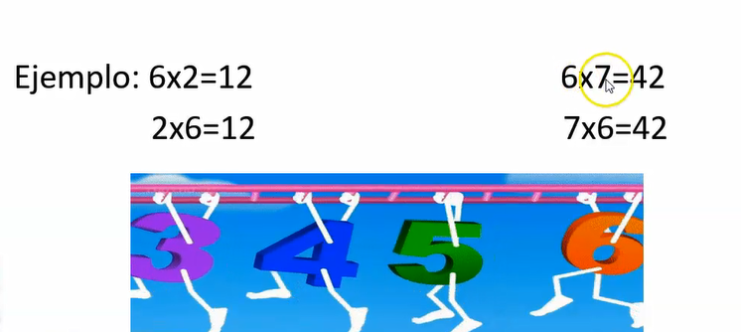

Slide 7
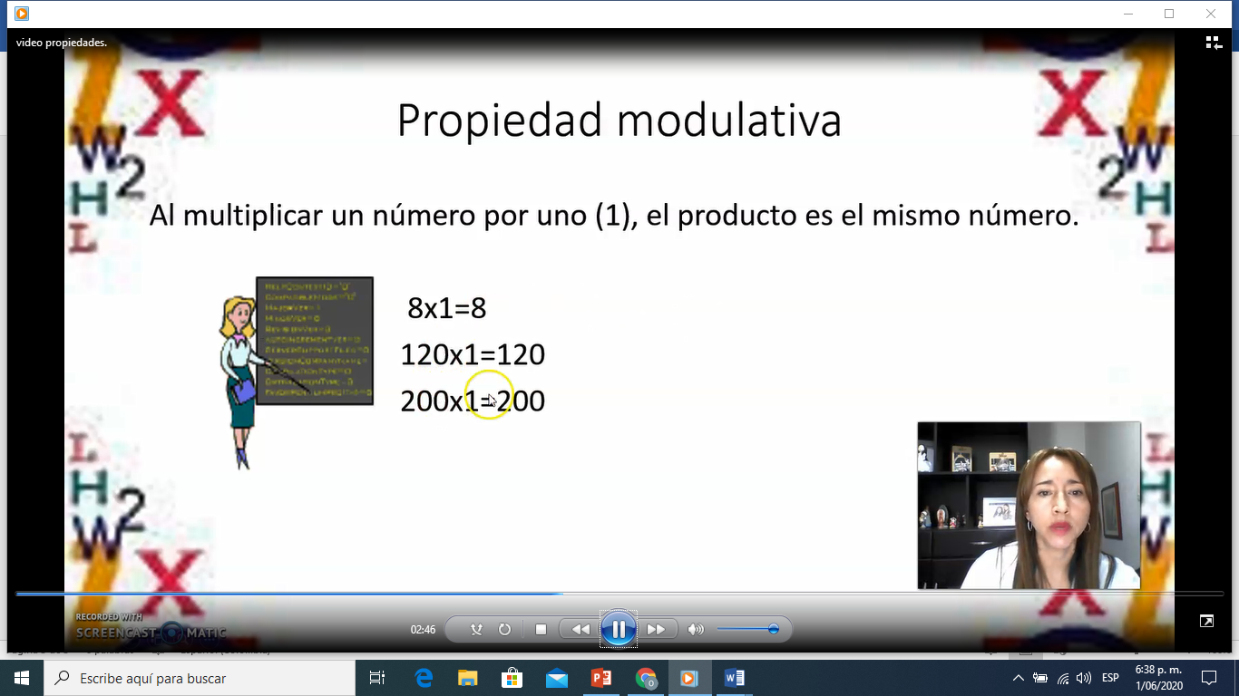

Slide 8
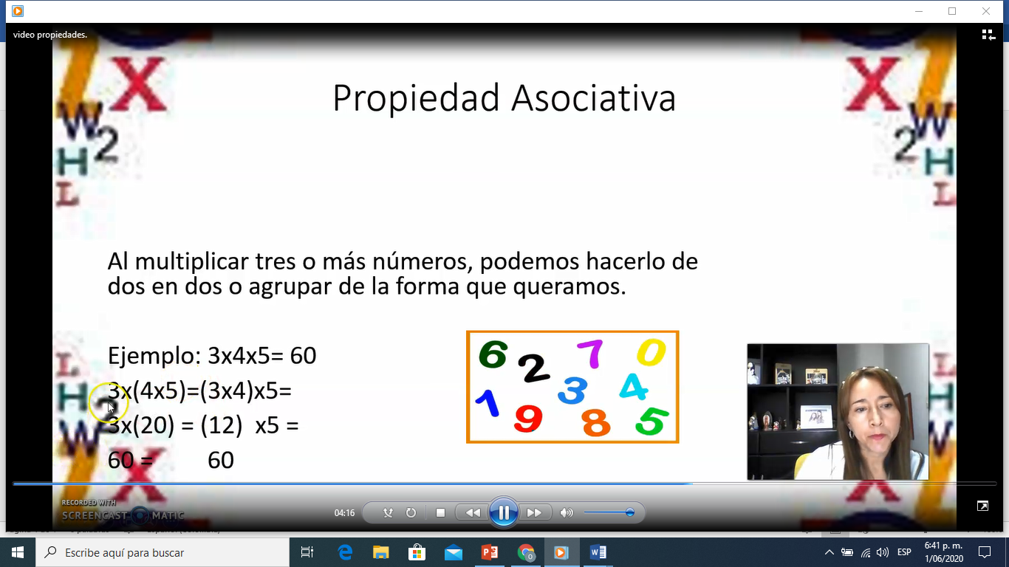

Slide 9
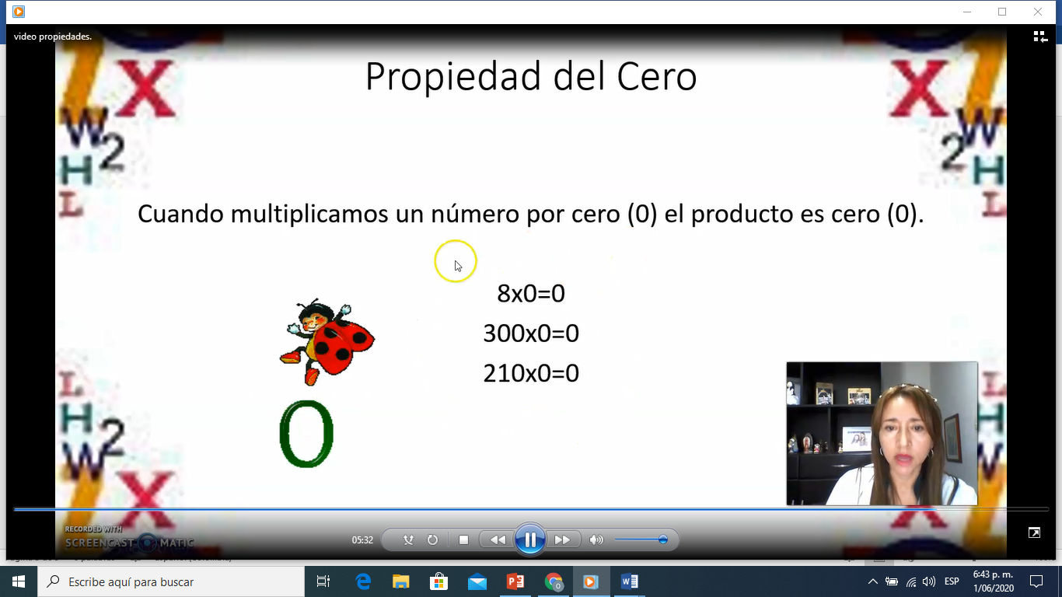

Slide 10
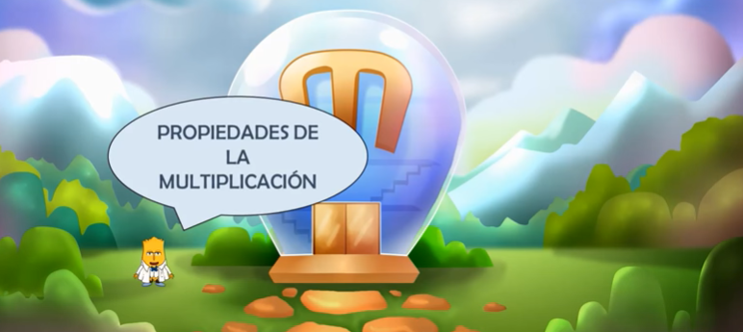
MISIÓN: Vas a plantear y resolver ejercicios con ejemplos de cada una de las propiedades de la multiplicación.

Slide 11
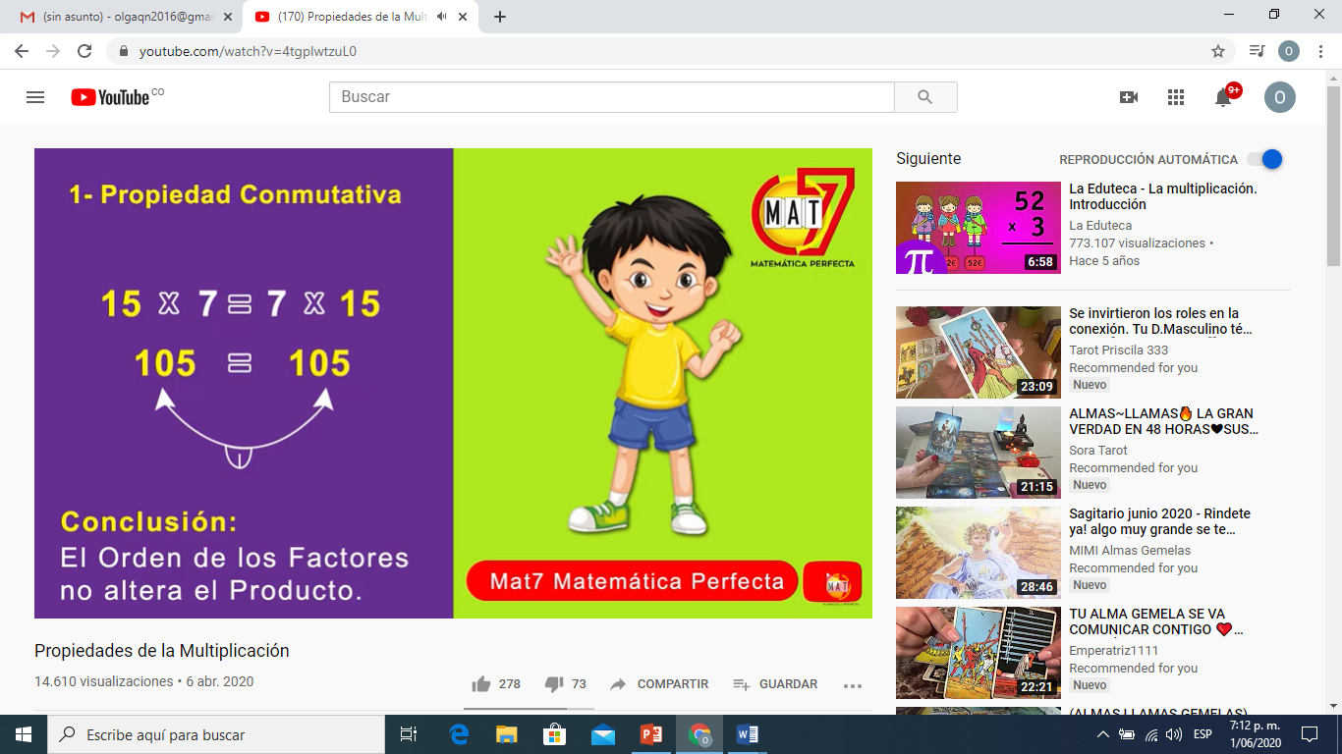

Slide 12
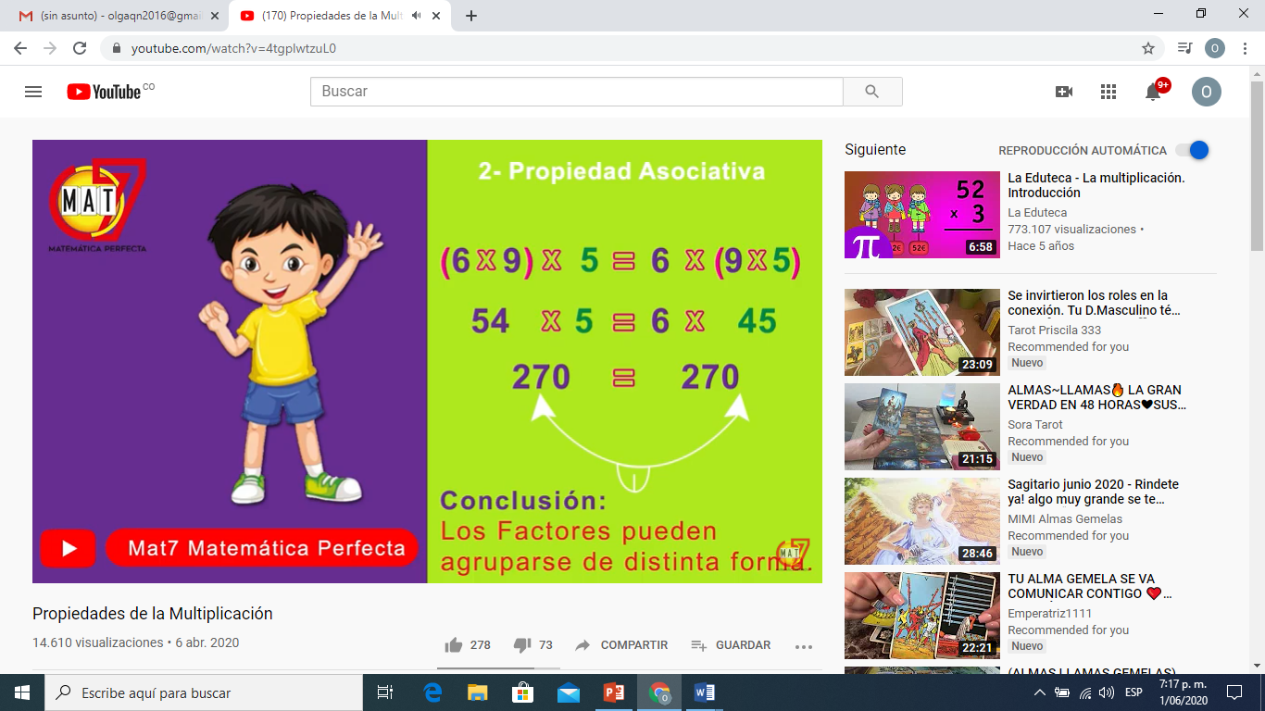

Slide 13
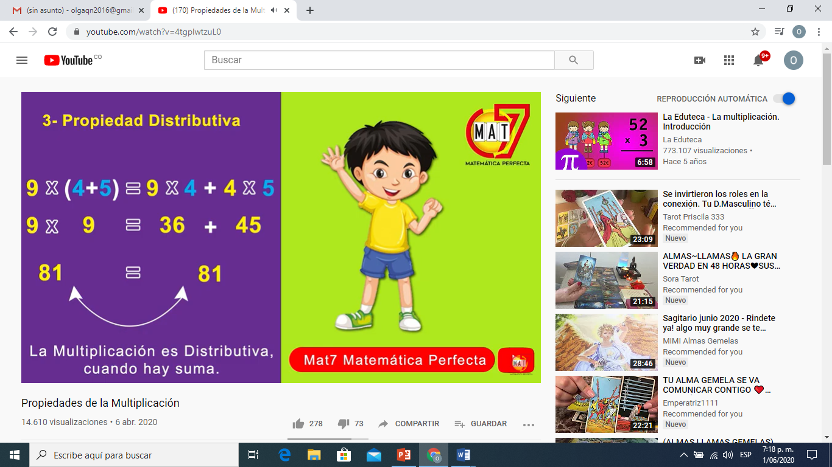

Slide 14
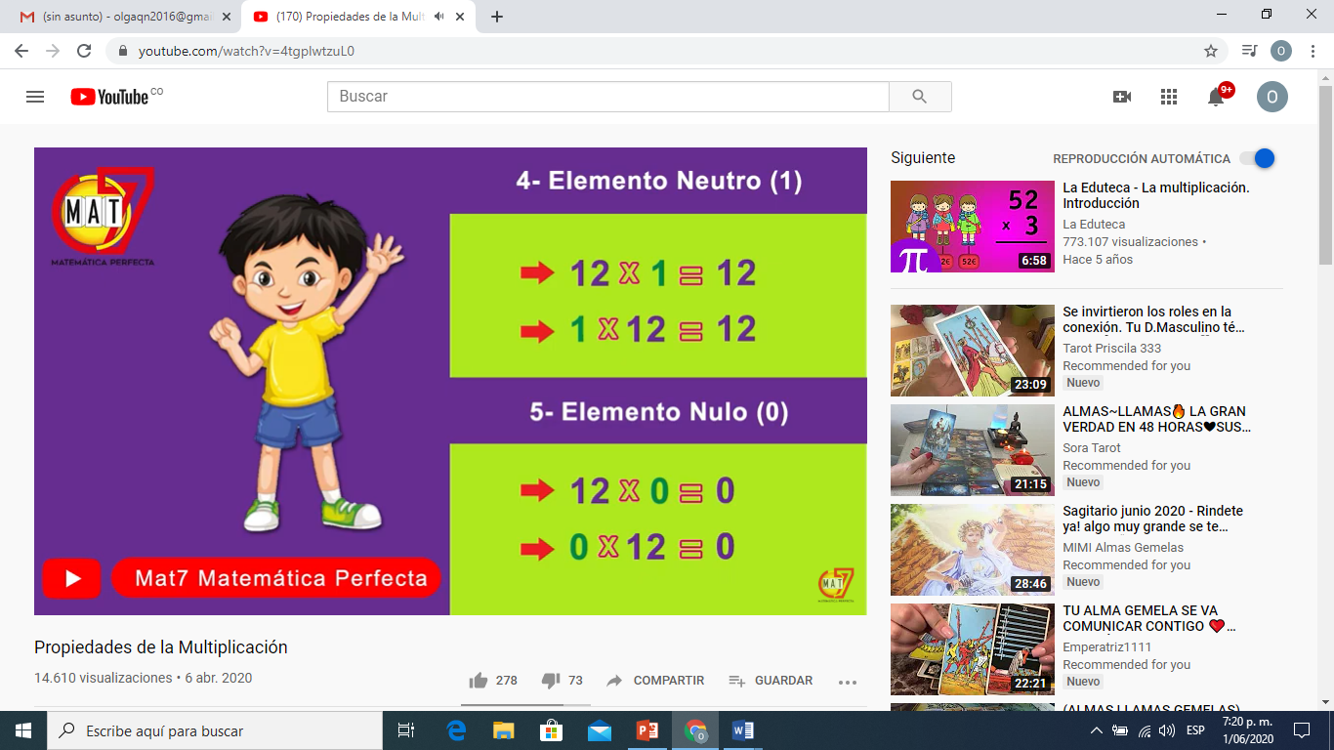

Slide 15



Slide 16
DESCANSA UN POCO, TOMA TU LONCHERA Y REGRESAMOS PARA LA CLASE DE LENGUA CASTELLANA

